Slide 1
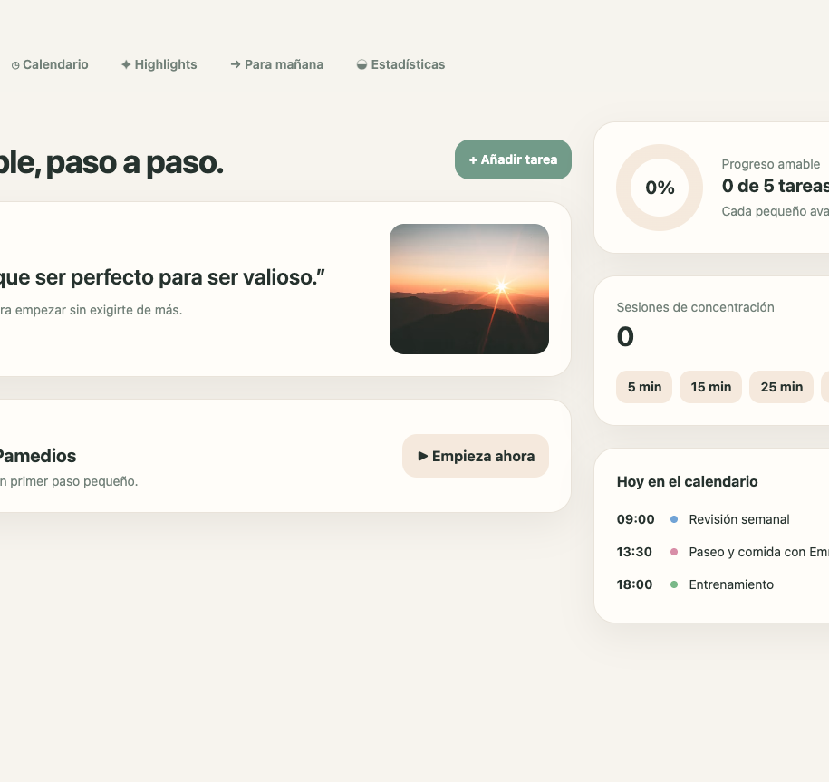
✦
MY DAY
Organizar el día,
avanzar sin presión
Una aplicación web de productividad amable
Máster Online en IA e Innovación 2026
Proyecto desarrollado por Rocío
Un día posible, paso a paso
Notes:
My Day es una aplicación web de productividad amable. Nace para ayudar a organizar el día sin convertir la planificación en una fuente más de presión. La idea es sencilla: elegir la siguiente acción posible y avanzar con calma. Duración aproximada: 20 segundos.

Slide 2
MY DAY
02
EL PROBLEMA
Cuando todo parece
urgente
La pregunta que cambia el foco
La carga mental no se resuelve con otra lista interminable.
¿Cuál es el
siguiente paso
más pequeño?
↔
Multitarea constante
★
Cuesta priorizar
…
Las tareas grandes se aplazan
✓
Pendientes que se olvidan
Menos presión
Más claridad
☾
La cabeza sigue trabajando al dormir
Notes:
Muchas personas trabajan cambiando de una tarea a otra, sin tener claro qué es prioritario. Las tareas grandes se posponen, se olvidan pendientes y el día termina con sensación de deuda. My Day parte de una pregunta concreta: cuál es el siguiente paso más pequeño. Duración aproximada: 25 segundos.

Slide 3
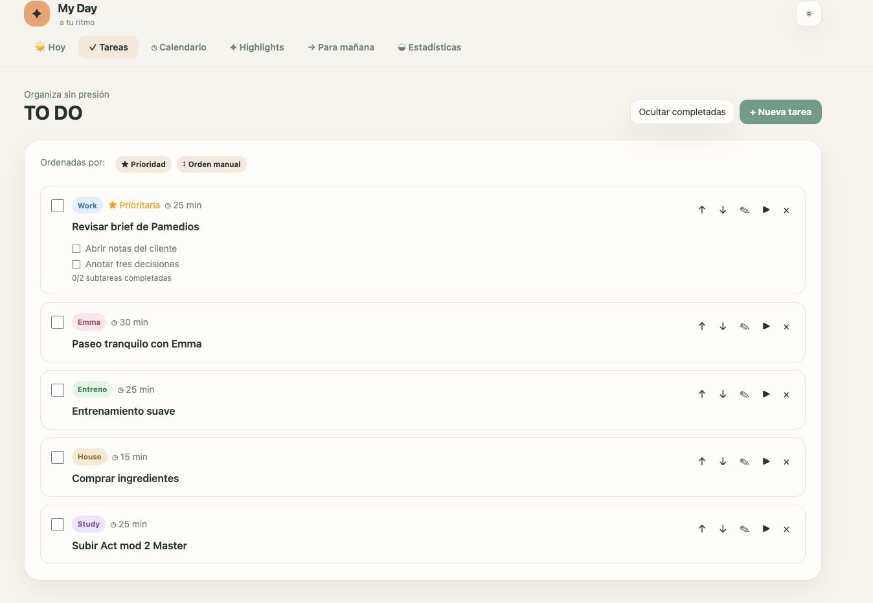
MY DAY
03
LA SOLUCIÓN
Una guía amable
para el día
My Day convierte la intención en una acción posible.
☷
Organizar tareas
★
Elegir prioridades
↘
Dividir lo grande
◷
Concentrarse
✎
Guardar para mañana
Prioridad
Subtareas
Sesión de foco
Notes:
My Day reúne las tareas del día, permite elegir prioridades y convertir una tarea grande en pasos pequeños. También ofrece sesiones de concentración, notas, logros y pendientes para mañana. La aplicación acompaña el ritmo de la persona, sin exigir perfección. Duración aproximada: 25 segundos.

Slide 4
MY DAY
04
IA COMO COPILOTO
Colaboración
humano + IA
IA
La IA ayudó a explorar, concretar y revisar.
copiloto
1
Ideación
2
Requisitos
3
Diseño UX/UI
Acelera el proceso.
No sustituye el criterio.
4
Código
5
Revisión
6
Prototipado y pruebas
La IA es copiloto, no piloto automático
Notes:
Utilicé la inteligencia artificial como una colaboradora en distintas etapas: desde la ideación y la definición de requisitos hasta el diseño, el código, la revisión y las pruebas. Su papel fue acelerar el trabajo y proponer alternativas. La IA fue copiloto, no piloto automático. Duración aproximada: 25 segundos.

Slide 5
MY DAY
05
MI CRITERIO HUMANO
La decisión
final fue humana
La experiencia
también es una
decisión.
Rocío define, evalúa y valida cada paso.
01
Definir el problema
Para quién y para qué sirve My Day
02
Elegir funciones
Qué aporta claridad al día
Sin mensajes que generen
culpa o sensación de fracaso
03
Revisar la IA
Detectar errores y afinar propuestas
04
Comprobar la app
Validar que el flujo funciona
Criterio humano
05
Decidir el tono
Acompañar sin presión ni culpa
Notes:
La inteligencia artificial no tomó las decisiones finales. Yo definí el problema, elegí las funcionalidades, revisé las respuestas, comprobé que la aplicación funcionara y decidí el tono de la experiencia. Era importante evitar mensajes que generaran presión, culpa o sensación de fracaso. Duración aproximada: 25 segundos.

Slide 6
MY DAY
06
LA APLICACIÓN FINAL
Una herramienta para
avanzar paso a paso
Panel principal, tareas, foco, calendario y progreso en un mismo lugar.
Panel principal
Empieza ahora
Pomodoro
Calendario
Highlights
Estadísticas
Notes:
Esta es la aplicación final. El panel principal concentra la siguiente acción, el progreso amable, las sesiones de concentración y el calendario. La lista de tareas permite priorizar, dividir en subtareas y empezar una sesión. También incorpora highlights y estadísticas para reconocer avances. Duración aproximada: 25 segundos.

Slide 7
MY DAY
07
CONCLUSIÓN
Productividad
con menos carga mental
Avanzar poco
también es
avanzar.
My Day tiene un uso real para días reales.
↔
Reduce la multitarea
→
Pone el foco en la siguiente acción
Gracias por tu tiempo
☾
Guarda pendientes y libera espacio mental
✦
La IA aceleró el proceso; el criterio fue humano
My Day · a tu ritmo
Notes:
My Day busca tener un uso real: reducir la multitarea, concentrarse en la siguiente acción y guardar lo pendiente para liberar espacio mental. La inteligencia artificial aceleró el proceso, pero el problema, la experiencia y las decisiones finales fueron humanas. Avanzar poco también es avanzar. Duración aproximada: 20 segundos.

